Slide 1
Бюджетные риски и мониторинг результатов деятельности государственных предприятий (ГП)
Андрей Бусуёк, старший специалист по финансовому управлению, Центр реформы финансовой отчетности, Всемирный банк
Пленарное заседание БС PEMPAL 2017 г.: инструменты управления налогово-бюджетной политикой
12 апреля 2017 г, Бишкек, Кыргызская Республика

Slide 2
Цель сессии: Управленческие и бюджетные риски, связанные с госпредприятиями (ГП) мониторинг результатов деятельности ГП с акцентом на информацию, необходимую для оценки и мониторинга бюджетных рисков

Slide 3
Тезисы
Важность ГП и ключевые элементы их надлежащего управления
Ключевые элементы управления, актуальные для оценки бюджетных рисков, связанных с ГП
Бюджетные риски, связанные с ГП

Slide 4
Важность ГП и ключевые элементы их надлежащего управления

Slide 5
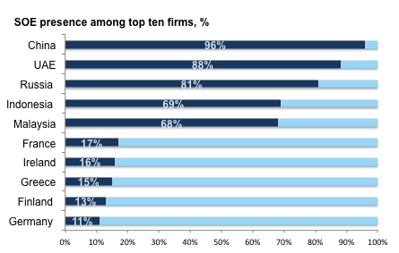
Присутствие ГП в «первой десятке» компаний, %
Source: World Bank Group’s Competition Policy Team elaboration based on the Note by the European Union, Roundtable on Competition Neutrality OECD, 2015.
5

Slide 6
ГП в странах с формирующимся рынком
Source: Musacchio et al (2014)

Slide 7
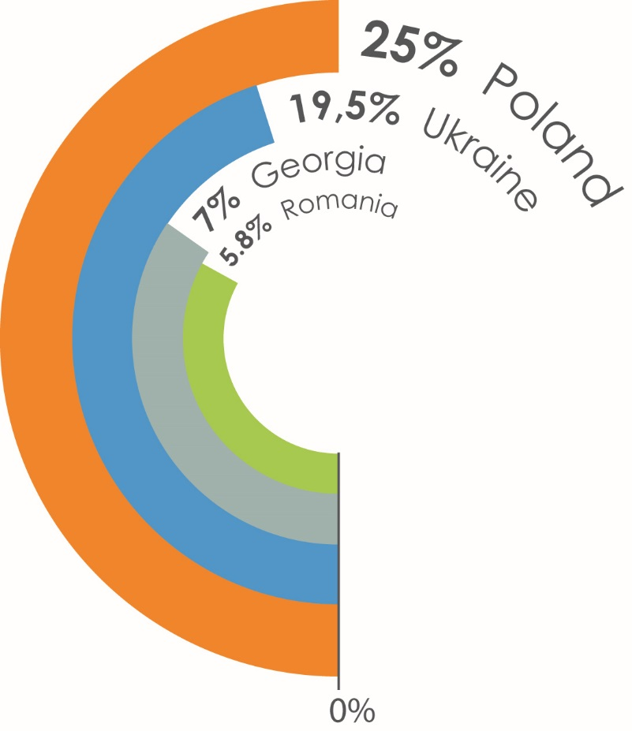
Роль ГП в регионе Европы и Центральной Азии (1)
ГП вносят существенный вклад в ВВП:
В основных отраслях:
Энергетика
Транспорт
Телекоммуникации
Финансовый сектор
Обрабатывающая промышленность

Slide 8
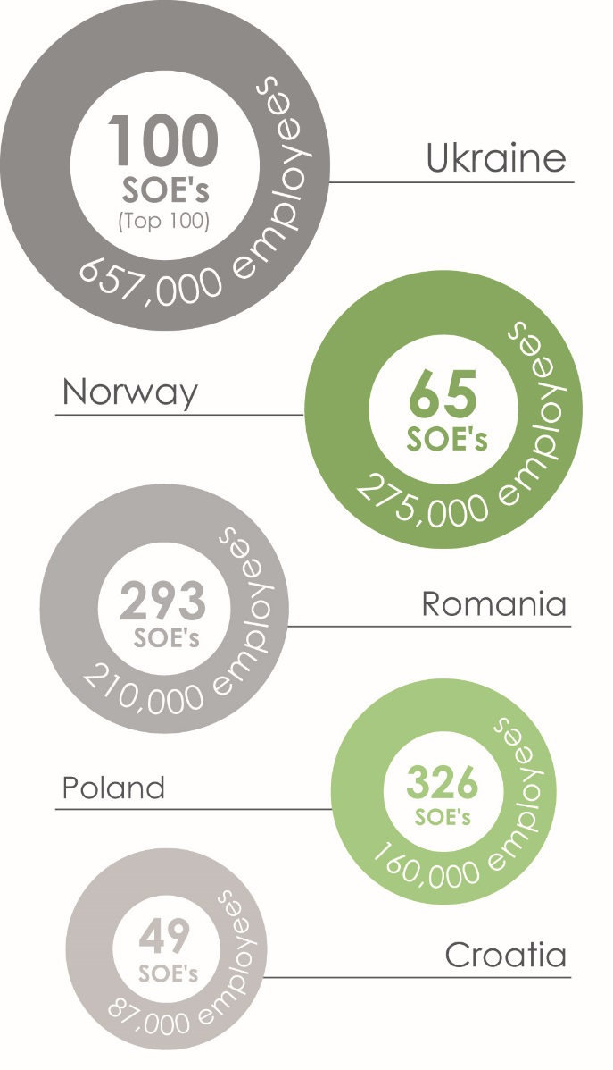
Роль ГП в регионе Европы и Центральной Азии (2)
ГП – одни из крупнейших работодателей:

Slide 9
ГП и «двойная цель» Всемирного Банка
ПОТРЕБНОСТИ КЛИЕНТОВ
Эффективность и прозрачность деятельности ГП
Управление бюджетными рисками
Оценка рыночных искажений и распределение ресурсов
Поддержка со стороны государственных финансовых учреждений мер по повышению доступности финансовых услуг, МСП и финансирования инфраструктуры
Влияние ГП на снижение бедности
Когда и как вовлекать частный сектор
ДЕЯТЕЛЬНОСТЬ ГП
Оказание качественных услуг гражданам и юридическим лицам
Финансовая и бюджетная устойчивость
Равные условия и нейтральная конкурентная среда
ДВОЙНАЯ ЦЕЛЬ
Искоренение крайней бедности
Содействие всеобщему процветанию
Notes:
SOFI-state owned financial institutions

Slide 10
Автономия и подотчетность
Устойчивая структура управления обеспечивает автономию ГП и одновременно их подотчетность перед обществом
Финансовая дисциплина
Бюджетная дисциплина
Независимость совета директоров
Выявление и вознаграждение PSOs
Акционирование
Трудовые вопросы (наем/увольнение, компенсация)
Закупки
Управлен-ческая автономия
Финансовая подотчетность
Мониторинг результатов
Финансовая отчетность
Нефинансовая отчетность
Внешний аудит
Контрольная среда: структура собственности, совет директоров, ревизионный комитет, служба внутреннего аудита; руководство

Slide 11
Схематическая диаграмма: руководство ОЭСР – 2015 г.
Правительство и центральные органы власти
Обоснование государственной собственности (1)
Функция собственности (2)
ГП на рынке (3)
(нормативно-правовая среда)
Совет директоров (7)
Прозрачность (6)
Публикация совокупной отчетности
Публикация результатов внешнего аудита
Государственное предприятие
Равноправие акционеров и других инвесторов (4)
Отношения между заинтересованными лицами и ответственное ведение бизнеса (5)

Slide 12
Принципы управления ГП
Устойчивая структура управления ГП – гарантия защиты интересов граждан, являющихся фактическими собственниками ГП, через надлежащие механизмы на уровне предприятий, государства и институциональной среды
Уровни реформы
Нормативно-правовая среда
Роль государства как собственника
Мониторинг результатов
Государственный уровень
Институциональная среда
Уровень предприятия
Финансовая и бюджетная дисциплина
Тематические направления
Совет директоров
Прозрачность, раскрытие
информации и меры контроля
Равноправие акционеров

Slide 13
Ключевые элементы управления, актуальные для оценки бюджетных рисков, связанных с ГП

Slide 14
Мониторинг результатов
Ключевые принципы | Комментарии
Центральная роль собственника (собственников) предприятия | Ведомства по разработке политики и регулирующие органы также выполняют роль мониторинга
Широкий охват: финансовые, операционные, экологические, социальные и управленческие аспекты деятельности | Целостный подход / комплексное мышление
Система мониторинга должна быть увязана с принципами управления результатами самого ГП
Требует наличия хорошо обученного штата, обладающего отраслевыми знаниями, и IT инфраструктуры
Предполагает выполнение формальных процедур (установление целей, договоров о выполнении результатов, отчетность, предоставление гарантий и пр.) и неформальный обмен с ГП | Важно поддерживать баланс между формальными и неформальными процедурами

Slide 15
Финансовая и бюджетная дисциплина
Ключевые принципы | Комментарии
Сокращение/постепенное прекращение прямой и косвенной государственной финансовой поддержки
Определение и расчет затрат на выполнение целей государственной политики и компенсация таких затрат ГП
Мониторинг и управление бюджетной нагрузкой и рисками для государства, связанными с ГП | Предварительные меры контроля могут усилить «риск безответственности»
Рынки могут играть дисциплинирующую роль (например, эмиссия облигаций)
См. отдельное описание бюджетных рисков, связанных с ГП

Slide 16
Финансовая подотчетность, меры контроля и прозрачность (1/2)
Ключевые принципы | Комментарии
ГП должны следовать высоким стандартам корпоративной финансовой отчетности (предпочтительно МСФО) | МСФО разработаны с акцентом на инвесторов, поэтому очень сложны для выполнения Некоторые рекомендуют использовать стандарты для государственного сектора
Своевременность | ГП нередко предоставляют отчетность очень поздно
Ежегодная и промежуточная отчетность | ГП нередко предоставляют отчетность только раз в год
Усиление акцента на нефинансовой отчетности | Отсутствует единый общемировой стандарт
Твердые меры внутреннего контроля и отчетность службы внутреннего аудита перед советом директоров (или перед комитетом по аудиту) | Государственное контрольное ведомство может играть полезную роль в этой области
Финансовая отчетность должна подлежать аудиторской проверке, а нефинансовая отчетность - независимому анализу | Государственный аудитор в большинстве случаев не может проводить финансовый аудит ГП (+ аудит должен быть приравнен к проверке любого частного предприятия)

Slide 17
Финансовая подотчетность, меры контроля и прозрачность (2/2)
Ключевые принципы | Комментарии
Информация должна быть общедоступна (вебсайты, центральные государственные реестры финансовой отчетности)
Комитет по аудиту играет роль в обеспечении целостности отчетности и процедур аудита и систем внутреннего контроля/ управления рисками | Важность взаимосвязи внутренних и внешних аудиторов
Государство должно ежегодно отчитываться о секторе ГП в целом и о том, как оно справляется со своей ролью собственника | Многие государства не отчитываются о своей роли собственника
→ Ключевой аспект управления, играющий благоприятную роль

Slide 18
Резюме: почему важно обеспечивать надлежащее управление ГП
Система надлежащего корпоративного управления связана с рядом выгод для всех компаний – будь то частных или государственных: » улучшение условий доступа к внешним источникам финансирования » более крупные инвестиции и более низкая стоимость капитала » более высокие темпы роста и стоимости компании » обеспечения занятости и роста » более качественное операционное управление и более эффективное руководство » снижение рисков корпоративных кризисов и скандалов
» снижение рисков для государственных финансов
» дальнейшее сокращение бедности и неравенства по доходам
В совокупности эти выгоды могут повысить эффективность ГП и экономики в целом, усилить конкурентоспособность операций между компаниями и их прозрачность; в результате повысится эффективность распределения ресурсов; снизится бюджетная нагрузка и бюджетные риски, связанные с ГП; это приведет к росту государственных и частных инвестиций в важнейших отраслях, что будет способствовать повышению конкурентоспособности и экономического роста; позволит ослабить уязвимость финансовой системы и содействовать развитию финансового сектора.
Внедрение многих передовых практик для большинства стран в краткосрочной перспективе будет нелегкой задачей; решения должны быть поэтапно разработаны для достижения прогресса в долгосрочной перспективе

Slide 19
Бюджетные риски, связанные с ГП

Slide 20
Связь между участием государства в ГП и состоянием государственного бюджета – пример из Эстонии
Эстония - государство-член ЕС с относительно высокой долей государственного участия в капитале государственных и частных компаний, которая составляет 19.0% и 0.2% ВВП, соответственно
Годовая отчетность государства - хороший пример прозрачности, поскольку в ней перечислены все компании с участием центральных органов власти, долей государства, а также финансовая информация компаний
Компании в государственной собственности в большинстве своем рентабельны; с 2005 по 2014 гг. благодаря получаемым государством дивидендам, состояние бюджета в среднем улучшилось на 0.9%ВВП– это стабильный источник доходов бюджета. Национальный авиаперевозчик Estonian Air (97% принадлежит государству) в последние годы испытывал трудности. Для пополнения акционерного капитала компании в 2010 г. государство предоставило капитал в размере 17.9 млн евро (0.1% ВВП), а в 2011 г. - 30 млн евро (0.2% ВВП); эти операции были признаны расходами с точки зрения государственных финансов
Кроме того, в 2014 г. правительство приняло решение об аннулировании долга компании Estonian Air. В результате профицит государственного бюджета в тот год сократился на 37 млн евро (0.2% ВВП). В конце 2015 г. компания была ликвидирована.
Source: SOEs in the EU Lessons Learnt and Ways Forward in a Post-Crisis Context. July 2016, EC.
Notes:
Estonia is a Member States with a relatively high share of state participation in the capital of public and private companies, respectively 19.0% and 0.2% of GDP. The annual accounts of the state (available in Estonian on the website of the Ministry of Finance of Estonia (1)) provide a good example of transparency by listing all companies with the participation of the central government, together with the state's share and companies' financial information. According to this list, the Estonian government was in 2014 full or majority owner of several principal infrastructure companies active in the energy sector (notably Eesti Energia and Elering), in the maritime transport sector (notably Port of Tallinn), in the railway sector (notably Estonian Railways) and in the air transportation sector (notably Estonian Air and Tallinn Airport). The companies in state ownership have predominantly been profitable, which is reflected in the fact that dividends received by general government improved budgetary position by 0.9% of GDP on average between 2005 and 2014, being a relatively stable source of income for the budget. On the other hand, the national airline Estonian Air, where the state owned 97% of shares, has experienced difficulties in recent years and the government made capital injections into the company for an amount of EUR 17.9 m (0.1% of GDP) in 2010 and EUR 30 m (0.2% of GDP) in 2011 in order to restore the stock capital of the company; these transactions were considered to have an unrequited nature, i.e. an expenditure from the point of view of public finances. In addition, a debt cancellation towards Estonian Air was decided by the government in 2014, reducing general government's surplus in that year by EUR 37 m (0.2% of GDP). The company went into liquidation in late 2015.

Slide 21
Определение бюджетных рисков, обусловленных ГП
Согласно определению МВФ, бюджетные риски – это возможные отклонения итогов исполнения бюджета от результатов, ожидаемых в ходе разработки бюджета или других прогнозов
бюджетные риски определяются как факторы, находящиеся за пределами государственного контроля, в результате которых итоги исполнения бюджета могут отличаться от первоначальных прогнозов.
ГП - потенциально серьезный и распространенный источник бюджетных рисков, при этом на долю экстренной финансовой помощи, которую государства выделяют испытывающим затруднения ГП, в среднем приходится 3% ВВП, а в наиболее экстремальных случаях - 15% ВВП. (МВФ, анализ и управление бюджетными рисками, передовая практика, июнь 2016 г.)

Slide 22
Показатели бюджетных рисков
ГП: один из 7 основных источников бюджетных рисков
Исполнение условных обязательств в 1990 и 2014 гг.:
Условное обязательство | Количество случаев | Случаи, повлекшие за собой издержки | Бюджетные издержки
 |  |  | % ВВП | Среднее максимальное значение
Финансовый сектор | 91 | 82 | 9.7 | 56.8
Юридический | 9 | 9 | 7.9 | 15.3
Субнациональный уровень | 13 | 9 | 3.7 | 12.0
ГП | 32 | 31 | 3.0 | 15.1
Стихийные бедствия | 65 | 29 | 1.6 | 6.0
Корпоративные события | 7 | 6 | 1.7 | 4.5
ГЧП | 8 | 5 | 1.2 | 2.0
Прочее | 5 | 3 | 1.4 | 2.5
Итого | 230 | 174 | 6.1 | 56.8
Источник: Bova and others (2016), cited in IMF (2016)

Slide 23
Бюджетный риск и бюджетная дисциплина
Результаты экономической деятельности ГП оказывают прямое влияние на государственный бюджет. Здоровые компании – ценные активы, а убыточные компании или компании с чрезмерно высоким уровнем долга – это обязательства, которые могут потребовать принятия мер государственной поддержки – в виде капитала или другого содействия (надежная информация – ключевое условие!)
Слабые аспекты корпоративного управления и институционального надзора могут повлечь за собой существенные бюджетные риски – бюджетные субсидии, снижение доходности и дивидендов, сокращение налоговых поступлений и накопление долгов, которые государству потребуется погашать
Юридическая форма ГП также может нести в себе риск! – иногда квазифискальная деятельность или выполнение мер государственной политики может стать источником риска
Notes:
The economic performance of SOEs has a direct bearing on the government budget. While healthy companies constitute valuable assets for the state, loss-making or overly indebted companies represent liabilities which may require interventions with capital injection or other forms of assistance.
As defined by the IMF, fiscal risks represent possible deviations of fiscal outcomes from what was expected at the time of the budget or other forecast. Sources of risk include various shocks to macroeconomic variables (economic growth, commodity prices, interest rates, or exchange rates) as well as calls on several types of contingent liabilities (obligations triggered by an uncertain event: including both explicit liabilities—those defined by law or contract, e.g., debt guarantees—and implicit liabilities— moral or expected obligations for the government, based on public expectations or pressures, e.g., bailouts of banks or public sector entities).
Where SOEs corporate governance and institutional oversight are weak SOEs can generate significant fiscal risks, including requiring subsidies from the budget, generating low rates of return with commensurate lower dividend, paying less in taxes and by incurring debts. Governments can reduce their exposure to fiscal risks from SOEs by: (i) reducing overall state participation in commercial activities; (ii) limiting exposure to contingent liabilities by ensuring there is a clearly defined set of criteria that govern the operation and conduct of SOEs; (iii) strengthening governance arrangements (for example through appointing independent boards based on transparent and merit-based nomination processes); (iv) placing legal limits on bail-outs; and (v) providing transparent mechanisms in the budget to compensate SOEs where they deliver non-commercial government goals.

Slide 24
Виды бюджетных рисков, связанных с ГП
Статический и динамический риск
Статический – размер ГП, финансовое состояние, текущий риск
Динамический - более перспективный, тенденции, ослабление доходов/ прибыли/ сальдо бюджета /дивидендов – что может случиться?
Как изучать финансовую отчетность – где брать информацию?
Надежность информации!
Управление рисками – анализ сценариев
Классификация–измерение рисков
Условные обязательства, резервы

Slide 25
Показатели бюджетных рисков – ГП как источник бюджетных рисков
Предоставление экстренной финансовой помощи ГП посредством вливания нового капитала, обмена долгов на акции, списания кредитов и пр.
Затраты на ликвидацию
Программы урезания расходов за счет государства; перевод сотрудников ГП в бюджетный сектор
Снижение дивидендов
Выпадающие доходы в связи с выходом из состава акционеров
Снижение налоговых поступлений
Недополученный коммерческий доход для государства (аренда помещений)
и т.д.

Slide 26
Показатели бюджетных рисков - статическая картина
На что обращать внимание | Источник
Сокращение возможностей для выплаты дивидендов | Финансовая отчетность (отношение заемных средств к капиталу, план капитальных затрат)
Ухудшение финансового положения (↓акционерного капитала, ↑долга) | Баланс и примечания к финансовой отчетности
Финансовые/неоперационные обязательства, не отраженные в финансовой отчетности (например, выбытие оборудования и неблагоприятный исход коммерческого спора) | Примечания к финансовой отчетности, отчет руководства
Потребности в крупных инвестициях, требующие увеличения капитала | Отчеты ГП, обсуждение с собственником и руководством ГП, посещение объекта
Сокращение масштабов деятельности | Обсуждение с собственником и руководством ГП, анализ кадровой политики

Slide 27
Показатели бюджетных рисков - динамическая картина
На что обращать внимание | Источник
Тенденции снижения доходов/рентабельности | Отчет о прибылях и убытках, примечания к финансовой отчетности, бюджет, трехлетний план
Прибыль, обусловленная неконкурентными условиями | Внутренние документы, годовой отчет, доклад собственников, анализ сделок с заинтересованностью
Усиление риска на уровне ГП, обусловленное крупными инвестициями или расширением бизнеса | Годовой отчет, финансовая отчетность, новости о ГП
Крупные внешние события (например, изменение цен на сырье, колебания курсов иностранных валют, новые технологии, новый конкурент) | Годовой отчет, отраслевые отчеты, деловые новости
Мошенничество в купном размере (см. пример Petrobras)
Прочее (например, новый генеральный директор)
Notes:
Dynamic view: effect of ongoing or future events
Notes to financial statements generally do not give enough info on related-party transactions

Slide 28
МВФ: анализ и управление бюджетными рисками: передовая практика, июнь 2016 г.
Государства могут ослабить уязвимость к бюджетным рискам, связанным с государственными корпорациями, за счет:
Сокращения общего масштаба государственного участия в коммерческой деятельности и сокращения квазифискальных операций
Ограничения рисков возникновения условных обязательств – четкое руководство в отношении явных государственных гарантий, запрет или ограничение размера гарантий, выдаваемых ГП третьим лицам, и - где применимо - ограничение продажи или использования их активов в качестве залога при финансировании операций
Укрепления механизмов управления – например, путем назначения независимых директоров на основе прозрачных принципов назначения по заслугам, ответственности за финансовые результаты, операционной автономии, установления высоких стандартов финансовой отчетности и проведения внешнего аудита ежегодной отчетности;
Законодательного установления явных положений об отказе от предоставления экстренной государственной финансовой помощи для сокращении рисков
Обеспечения прозрачной и надлежащей компенсации государственным корпорациям, проводящим квазифискальные операции для выполнения государственных целей, и надлежащего учета расходов на такие субсидии в бюджете
Наконец, обеспечения бюджетных ресурсов для покрытия остающихся бюджетных рисков, например, путем создания общего резервного фонда на случай непредвиденных обстоятельств для покрытия обязательств по государственным гарантиям корпорациям или непредвиденных расходов в случае реструктуризации или ликвидации
Notes:
Reducing overall state participation in commercial activities and reduce the size of quasi-fiscal activities
Limit exposure to contingent liabilities - clearly defined set of criteria to govern the provision of any explicit government guarantees, prohibit or control the issuance of guarantees by SOEs to third parties, and where appropriate, restrict the sale or use of their assets as collateral in financing transactions
Strengthening governance arrangements, for example through appointing independent boards based on transparent and merit-based nomination processes, holding them accountable for financial performance, ensuring there is operational autonomy, and legislating high standards of financial reporting and subjecting annual accounts to external audit;
Legislating explicit no-bail out clauses to reduce exposure
Ensuring there is transparent and appropriate compensation for public corporations executing quasi-fiscal activities to achieve government goals and that subsidies for these activities are appropriately expensed in the budget
Finally, as for other risks, ensuring there is fiscal space to absorb retained risks through for example, a general contingency reserve to cover any calls on government guarantees to public corporations, or to cover unforeseen cost in case of their restructuring or liquidation

Slide 29
Управление бюджетными рисками, связанными с ГП – дополнительные соображения
Никакого льготного доступа к финансам
Никаких гарантий
Юридическая форма ГП – может быть источником риска – общество с ограниченной ответственностью по аналогии с частным сектором
Ограничение и мониторинг заимствований
Условные обязательства и формирование резервов
Запрет на оказание экстренной финансовой помощи
Пример Новой Зеландии – отдельный пункт в кредитных договорах о том, что государство не предоставляет гарантии под кредиты – кредиторы должны нести кредитный риск, связанный с кредитованием ГП
См. врезку 5.4 их инструментария

Slide 30
Оценка бюджетных рисков ГП – количественный подход
Количественная оценка рисков–выявление факторов, способных оказывать влияние на ГП:
• макроэкономические, в том числе мировые цены на сырье (нефть), валютные курсы и процентные ставки
• нормативно-правовые, в том числе регулирование тарифов (например, на общественный транспорт, водоснабжение),
• операционные, в том числе отсрочки и перерасход средств в ходе реализации инвестиционных проектов – факторы, которые влияют на операционную эффективность (такие, как плохие решения) и приобретение и продажа активов
Отраслевые, в том числе факторы, влияющие на спрос, изменение доли рынка и затрат на производство (например, конкуренция и зарплаты)
Форс-мажор, такие как стихийные бедствия и другие неконтролируемые факторы риска.

Slide 31
Оценка бюджетных рисков ГП – воздействие
Воздействие может оцениваться с учетом влияния факторов риска на переменные:
Чистый вклад ГП в бюджет – косвенные налоги, налог на прибыль предприятий, дивиденды, субсидии, чистые акционерные и долговые выплаты и удовлетворение требований по государственным гарантиям
Потребности финансирования ГП – дополняет предыдущий пункт – влияние фактора риска на чистый вклад ГП может быть компенсировано за счет повышения уровня долга
Чистый долг – показывает общий уровень обязательств за вычетом текущих активов ГП. Рост чистого долга ведет к усилению уязвимости государства к негативным шокам, обусловленным состоянием баланса ГП и его операциями
Забалансовые обязательства. Примером могут служить гарантии (например, доход от пользования платной дорогой) в рамках контракта ГЧП.
Notes:
Net contribution measures the SOE’s direct impact on fiscal revenue and spending.
But that additional risk also reduces the scope for net contributions in the future, all other things being equal. The financing need can be measured on a net basis (that is, not taking into account debt rollover) or on a gross basis (this is useful particularly when debt rollover is at risk).
Rising net debt increases the exposure of the government to adverse shocks on the SOEs’ balance sheet and operations (through the government’s need to provide financial support to the company and the likelihood of reduced net contributions to the government’s budget in the future).
Off -balance-sheet liabilities. An example is a guarantee (such as for toll road revenue) under a public-private partnership contract. Off - balance-sheet liabilities are typically of a contingent nature (if they are direct liabilities they would likely be included in liabilities on the balance sheet). This measure adds to the previous measures, because, for the government, an increase in off -balance-sheet liabilities has an impact on the SOE’s net worth similar to an increase in net debt. These measures are largely complementary, and it is not possible a priori to determine which is more important. When the government faces liquidity constraints, it may be most concerned about the net contribution to the budget. If firm debt is seen as a critical problem for the SOE sector (because of worsening payment arrears of SOEs, for example) or there is substantial borrowing by SOEs under government guarantees, then the focus may be more on financing need and net debt.

Slide 32
Надлежащая практика создания институциональных механизмов и принципов отчетности для управления долгом ГП
Четко определенные и юридически закрепленные институциональные механизмы для управления и мониторинга долга ГП являются важным условием
В законодательстве и нормативных актах следует определить первичные источники данных и конкретные показатели для мониторинга условных обязательств, связанных с ГП
Механизмы координации и потоков информации должны быть прозрачны и упорядочены для обеспечения эффективности и конфиденциальности информации там, где это приемлемо. Необходимо принять меры во избежание дублирования схем подчинения, чтобы снизить административное бремя на ГП и государственные ведомства.
В законах и подзаконных актах должны быть четко указаны ведомства, ответственные за сбор и анализ первичных данных о долге ГП. Кроме того, за сбор, консолидацию и анализ данных может отвечать одно подразделение (например, внутри министерства финансов).
Финансовый мониторинг должен рассматриваться как активный процесс (сбор данных – не самоцель) и поддерживаться с помощью соответствующих институтов финансового мониторинга.

Slide 33
Полезные ресурсы
World Bank Group. 2014. Corporate Governance of State-Owned Enterprises : A Toolkit. Washington, DC. © World Bank. https://openknowledge.worldbank.org/handle/10986/20390
ANALYZING AND MANAGING FISCAL RISKS—BEST PRACTICES – IMF, June 2016

